Slide 1



ligUe o sOm
Endereço de PAz
auTomáTico

Slide 2


Nunca se diga inútil mecanismo da vida.

Slide 3

A usina é um centro gigantesco de força, mas é a lâmpada que dosa em casa a luz de que carecemos.

Slide 4

Determinada moradia será provavelmente um palácio,
mas é a chave que lhe resguarda a segurança.

Slide 5

Realmente, não somos indispensáveis, porque a Providencia Divina não pode falir quando falhamos transitoriamente,

Slide 6

mas, em verdade, segundo a Sabedoria do Universo, Deus não criaria, se não tivesse necessidade de nós.

Slide 7

Trabalhe e o serviço conferir-lhe-á respostas exatas.

Slide 8

Ofensas e injúrias? Perdoe sinceramente, sejam quais sejam, e Deus auxiliará você a esquecê-las.

Slide 9

Procure agir no bem incessante, a alegria
ser-lhe-á precioso salário.

Slide 10

Não importa quando você disponha para agir e servir, a benefício de outrem.

Slide 11

Vale o que fizer e como fizer daquilo que o Senhor já confiou a você.

Slide 12

Por onde você passe e do tamanho que possa, deixe um rastro de alegria.

Slide 13

Você voltará, mais tarde, para colher-lhe
a bênção de luz.

Slide 14

Indiferença ou desprezo de alguém?
Trabalhe e olvide.

Slide 15
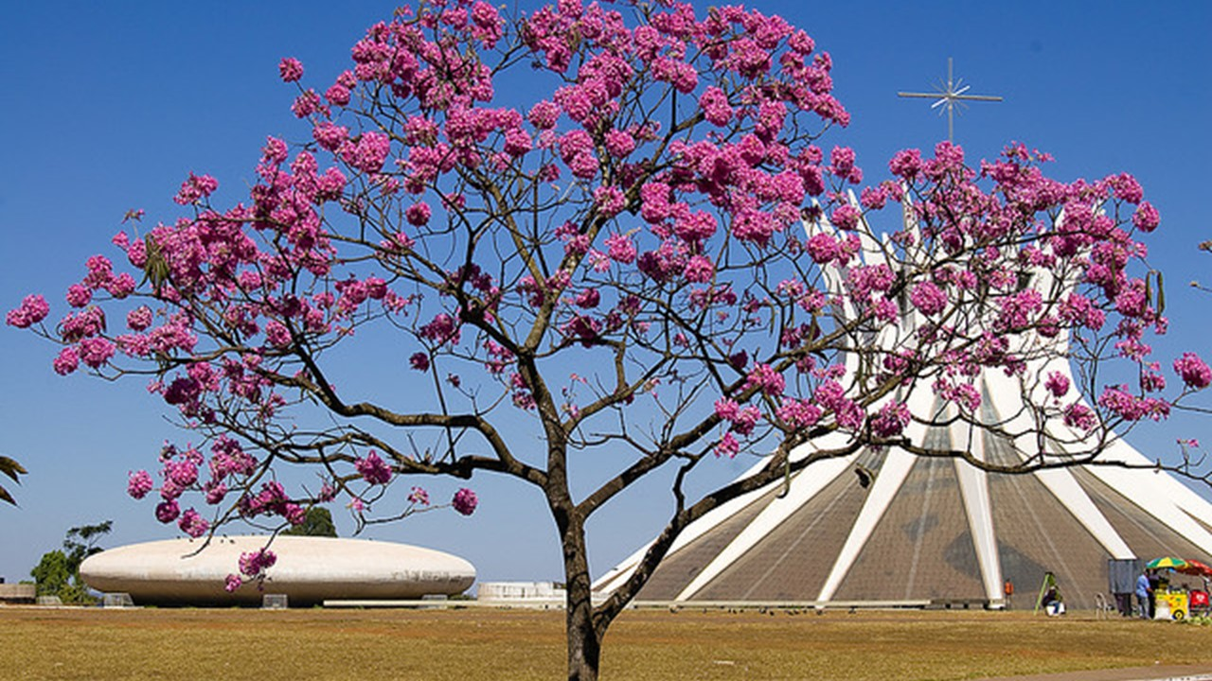
Não ore por vida fácil.

Slide 16

Roguemos a Deus ombros fortes, não só para carregar o bendito fardo das obrigações que nos competem, como também para sermos mais úteis.

Slide 17

Cada coração pode ser um manancial de bênçãos.

Slide 18
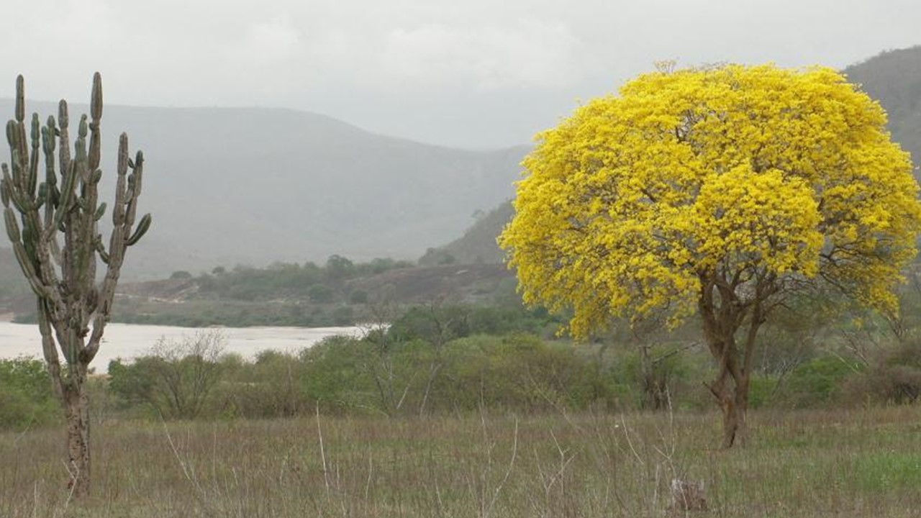

Texto: Francisco Candido Xavier/André Luiz
Imagens: Ipes floridos, simbolo nacional
Música: André Rieu – La vie en Rose.wav
Formatação: Reinaldoslides
Divulgação: www.sergrasan.com
Contato; reinaldogp2000@yahoo.com.br
Campinas, 9 de abril de 2016

